Slide 1
Egyetemi Könyvtár
Könyvtárhasználat
Honlap: http://lib.uni-obuda.hu
Facebook: https://www.facebook.com/OE.Egyetemi.Konyvtar
E-mail: mtmt@uni-obuda.hu ; open.access@lib.uni-obuda.hu
+ tagkönyvtáranként külön mail cím.
Messenger: http://m.me/OE.Egyetemi.Konyvtar/

Slide 2

Egyetemi Könyvtár
Könyvtár a 21. században

Slide 3
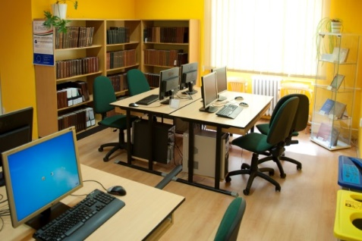
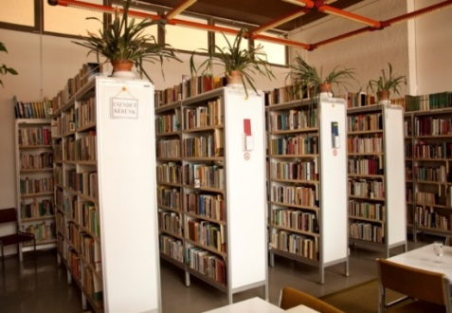
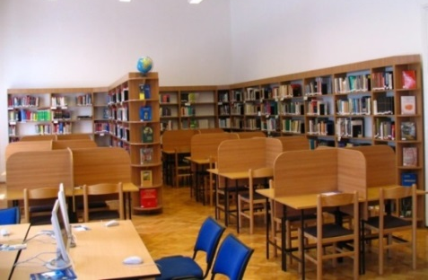
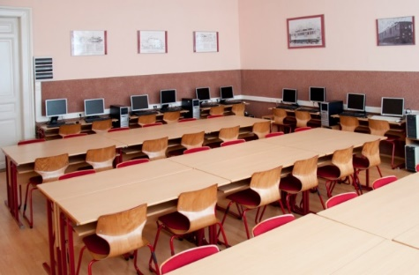
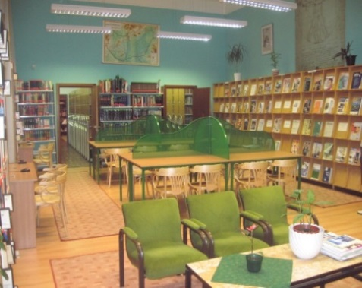
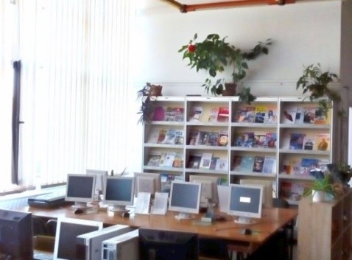
Egyetemi Könyvtár
Tagkönyvtárak
Az Egyetem kampuszaihoz igazodva, a Könyvtár hálózatot alkot 7 tagkönyvtárával:
Doberdó úti Könyvtár – Központi Könyvtár
Tavaszmező utcai Könyvtár
Népszínház utcai Könyvtár (felújítás miatt ügyeleti nyitvatartás: 1081 Bp. József krt. 6. 2.em. J243)
Thököly úti Könyvtár
Székesfehérvári Könyvtár - Műszaki Szakolvasó
Székesfehérvári Könyvtár - Geoinformatikai Szakolvasó
Székesfehérvári Könyvtár – Gazdasági Szakolvasó

Slide 4

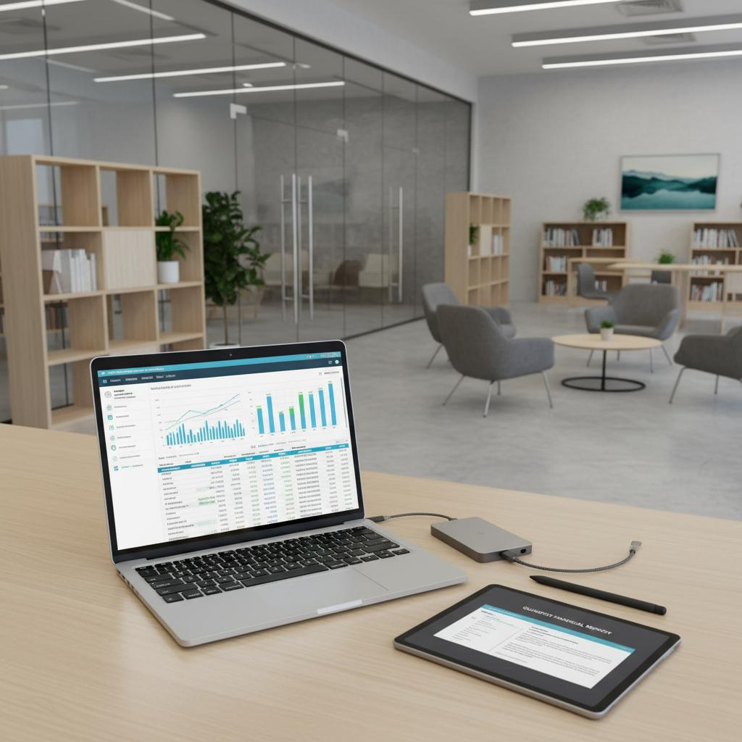
Egyetemi Könyvtár
Könyvtári állomány a 21. században
Hagyományos könyvtári dokumentumok
Elektronikusan/online hozzáférhető dokumentumok

Slide 5




Egyetemi Könyvtár
A könyvtári állomány
Hagyományos nyomtatott könyvek, jegyzetek
Szakmai folyóiratok, hetilapok
Előfizetett adatbázisok: Web of Science, Science Direct, Springer Link,
ACM Digital Library, MERSZ, ProQuest, EBSCO
(többit lásd a honlapon: https://lib.uni-obuda.hu/adatbazisok)
Saját építésű adatbázisok: Szakdolgozatok, TDK
dolgozatok, PhD disszertációk, egyetemi
kiadványok, publikációk, konferencia anyagok…
Óbudai Egyetem Digitális Archívum – ÓDA
https://oda.uni-obuda.hu/

Slide 6

Egyetemi Könyvtár
Hagyományos szolgáltatások
Tájékoztatás
Helyben olvasás
Kölcsönzés
Könyvtárközi kölcsönzés
Számítógép használat
Online adatbázisok elérése
Nyomtatás
Szkennelés
Fénymásolás
  A könyvtárosok segítséget nyújtanak a könyvtár és a katalógus használatában, irodalomkutatásban, kutatás módszertani kérdésekben, szakirodalmi adatbázisok megismerésében, közhasznú információk keresésében.
  …és segítenek eligazodni az Egyetemmel kapcsolatos kérdésekben.

Slide 7


Egyetemi Könyvtár
Számítógép használat
A könyvtárban lehetőség van fénymásolásra.
A másolás díja 25 Ft,- / oldal.
Szkennelésre ingyen van lehetőség.
Nyomtatás
Fekete-fehér: 25 Ft/oldal (A4)
Színes: 80 Ft/oldal (A4)
(A további másolási lehetőségek árai a Könyvtár honlapján megtekinthetők)
A Könyvtár asztali számítógépei, minden olvasó számára ingyenesen használhatóak.
(Internet, Neptun, adatbázisok, Office stb.)
Online bankártyás fizetés

Slide 8
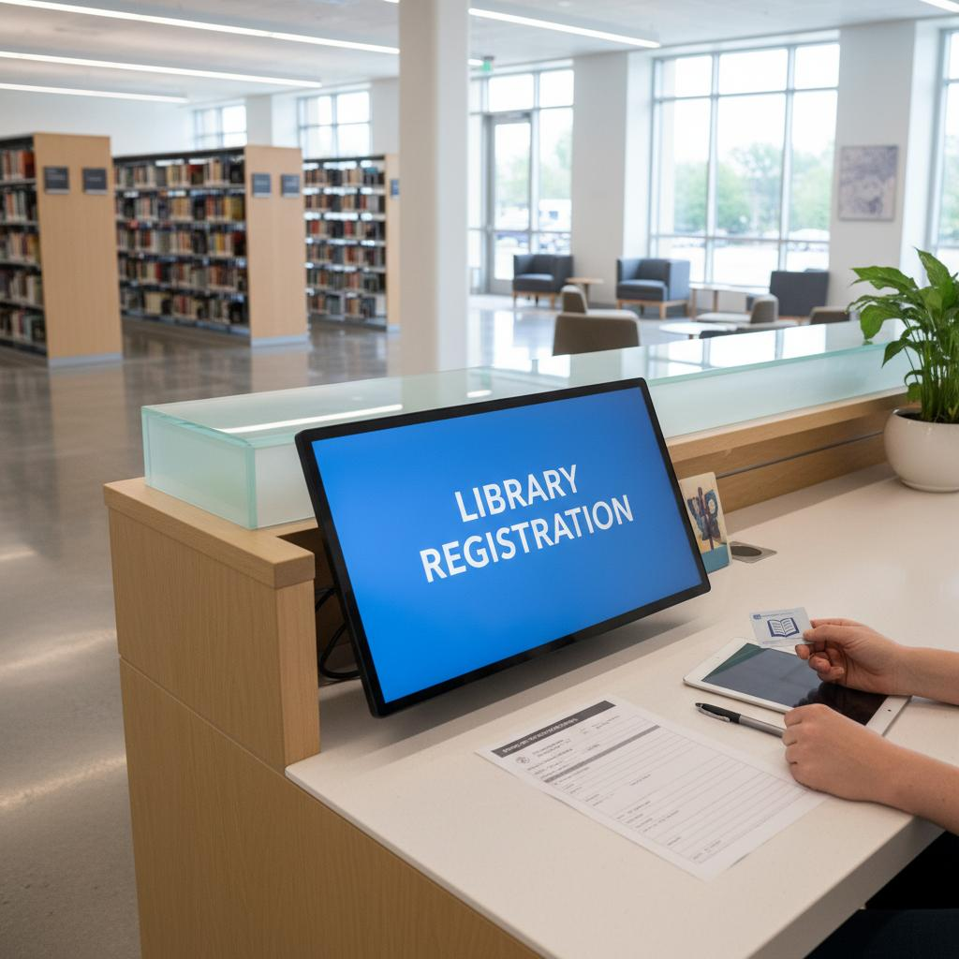
Egyetemi Könyvtár
Beiratkozás
Az eddig felsorolt szolgáltatások beiratkozás nélkül vehetők igénybe.
Kölcsönzésre azonban csak a beiratkozott olvasóknak van lehetőségük!
A beiratkozás feltétele érvényes hallgatói jogviszony az Egyetemmel.
A beiratkozás minden hallgató számára térítésmentes!
Beiratkozási nyomtatvány kitöltése (GDPR törvény)
Amit még kérünk:
E-mail cím (Fontos!)
Telefonszám
A beiratkozáskor kapott olvasójegyet, minden félévben érvényesíteni kell!

Slide 9
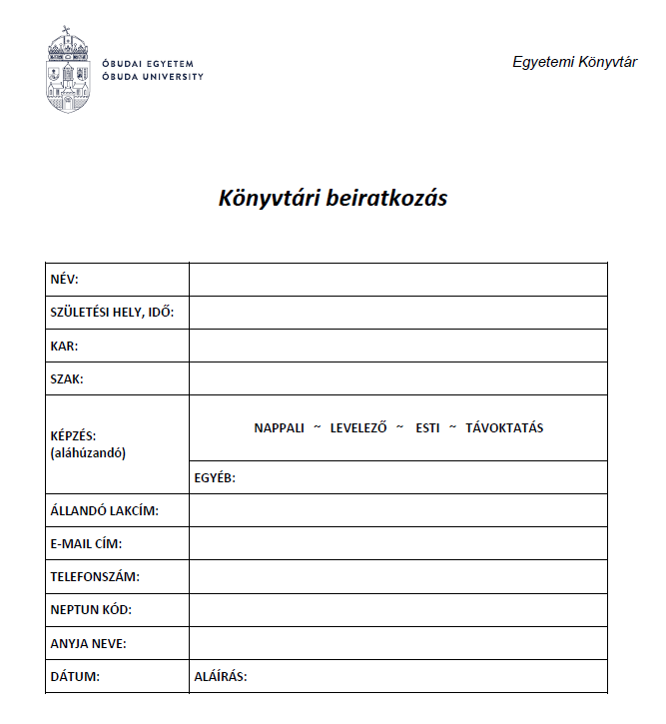

Egyetemi Könyvtár
Beiratkozás
A beiratkozás felgyorsítása érdekében kérjük online kitölteni és megküldeni a beiratkozási nyomtatványt.
A nyomtatvány elérhető a Könyvtár portálján / lib.uni-obuda.hu / de bármely online elérhetőségünkön keresztül, kérésre megküldjük.
Messenger: http://m.me/OE.Egyetemi.Konyvtar/

Slide 10

Egyetemi Könyvtár
Kölcsönzés / Hosszabbítás
Az Egyetem összes Könyvtárából egyidejűleg 15 db dokumentum kölcsönözhető.
Hosszabbítani a lejárat napjáig lehet személyesen vagy interneten keresztül.

Slide 11

Egyetemi Könyvtár
Késedelem
A lejárati idő előtt egy héttel értesítő levélben emlékeztetjük az olvasókat, hogy rövidesen lejár a náluk lévő dokumentumok kölcsönzési határideje.
A késve visszahozott dokumentumokra késedelmi díjat számolunk fel. (20Ft/nap/dokumentum)
A késedelmi díj mértékéről szintén e-mailben küldünk értesítést.

Slide 12
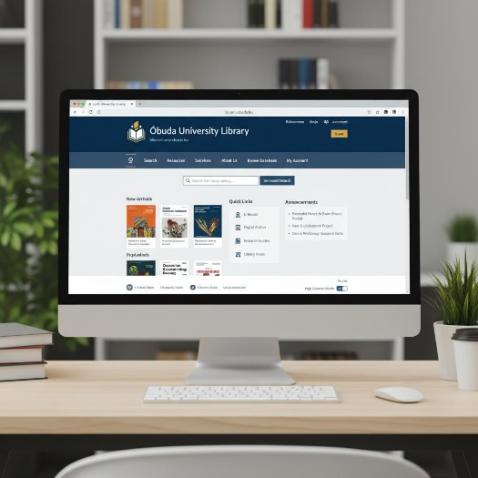


Egyetemi Könyvtár
Az Egyetemi Könyvtárral kapcsolatos legfrissebb információk a Könyvtár honlapján elérhetők:
LIB.UNI-OBUDA.HU
A Könyvtár munkatársai e-mail-ben, illetve Facebook Messenger segítségével közvetlenül elérhetők!
Facebook: https://www.facebook.com/OE.Egyetemi.Konyvtar
Messenger:
http://m.me/OE.Egyetemi.Konyvtar/

Slide 13


Slide 14
Köszönöm a figyelmet!

